Slide 1
Технология «Рисование из круга» как способ развития связной речи детей дошкольного возраста
Воспитатель первой квалификационной категории МБДОУ ЦРР д/с № 4 «Солнышко»
Максименко Лариса Борисовна
г.о. Спасск-Дальний 2018 г.

Slide 2
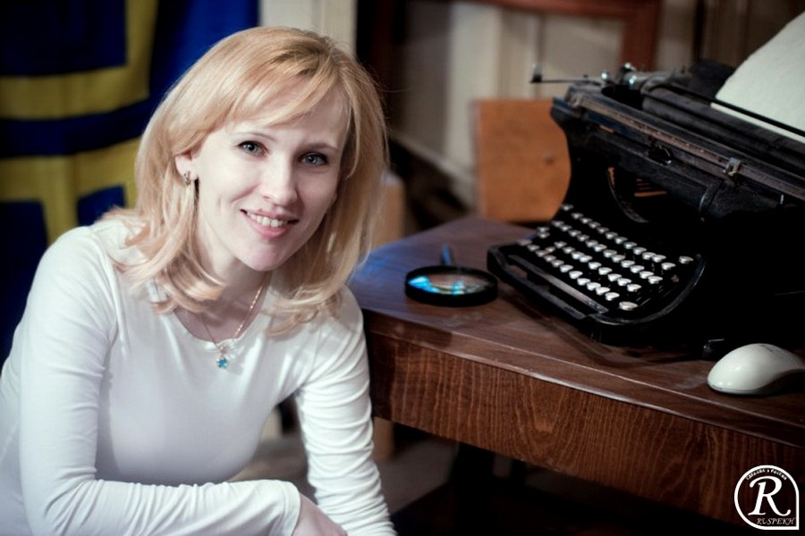
Об авторах данной технологии
Кристофер Харт (Уилльям Нэйпир)
Екатерина Александровна
Матюшкина

Slide 3
Актуальность опыта
Развитие фантазии, логики, мышления, речи.
Возможности для создания полноценных художественных сюжетов.
Легкость в освоении методов.
Возможность сочетания.
Эффективность условий для развития активной речи детей.

Slide 4
Основные цели и задачи
Цель: Активизация речевой деятельности дошкольников на основе формирования творческих способностей детей в создании выразительных образов различных предметов необычным способом (рисованием из круга)
Задачи:
Формировать у детей активную речь путём развития мелкой моторики пальцев рук, используя речевые игры и упражнения
Научить изображать формы и строения предмета, передаче пропорциональных соотношений частей, изменений в связи с несложным движением в технике рисования из круга ;
Учить изображению некоторых характерных деталей, делающих изображение выразительным, образным;
Воспитывать внимание, последовательность, аккуратность, целеустремлённость.

Slide 5
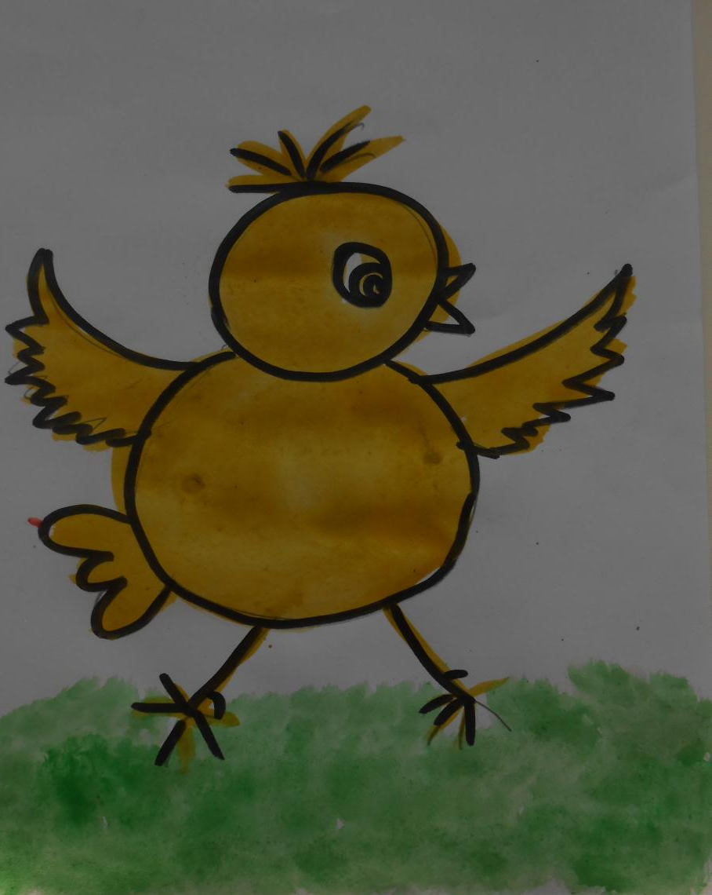
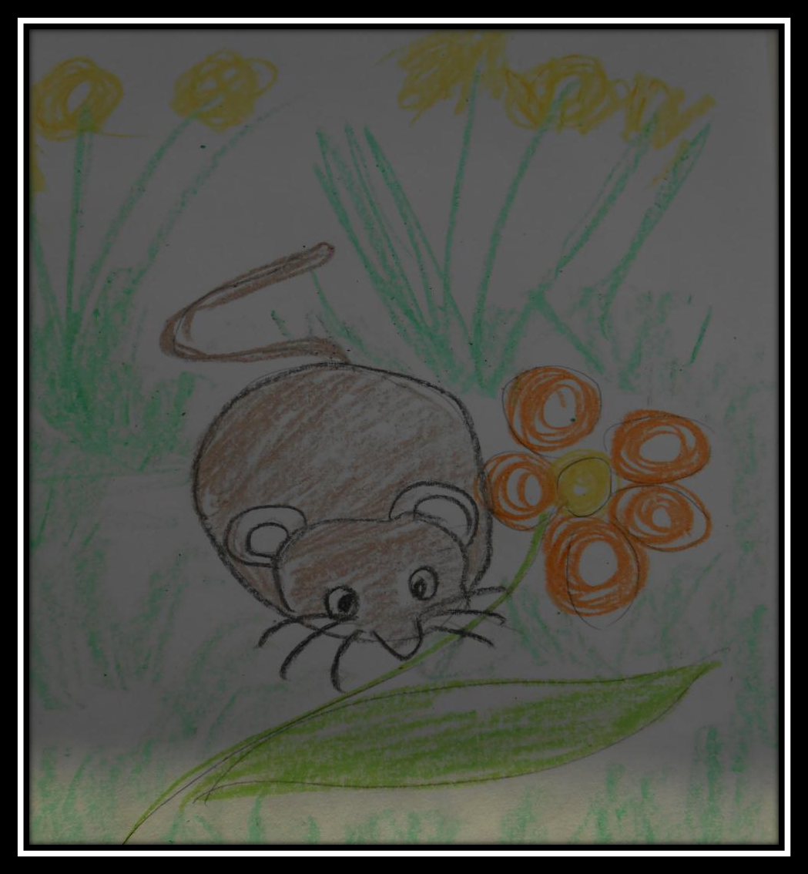
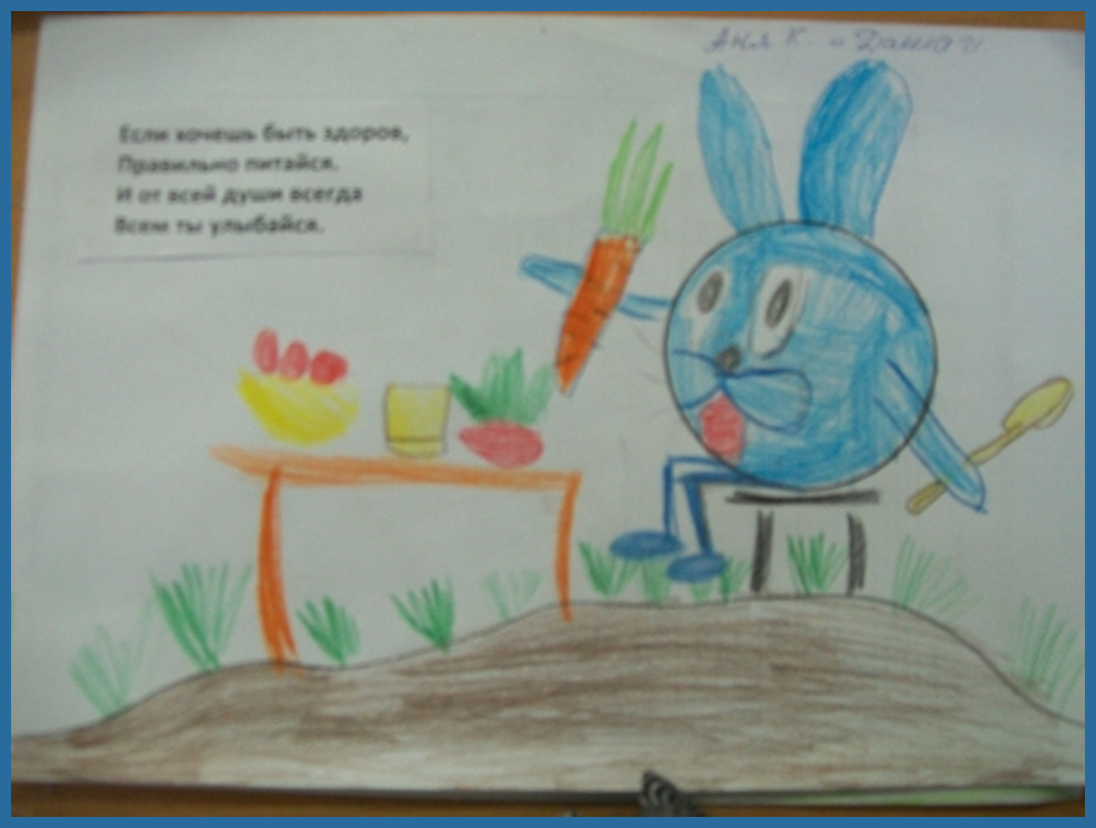
Свою работу строю на следующих принципах:
От простого к сложному
Принцип наглядности
Принцип индивидуализации
Связь обучения с жизнью

Slide 6
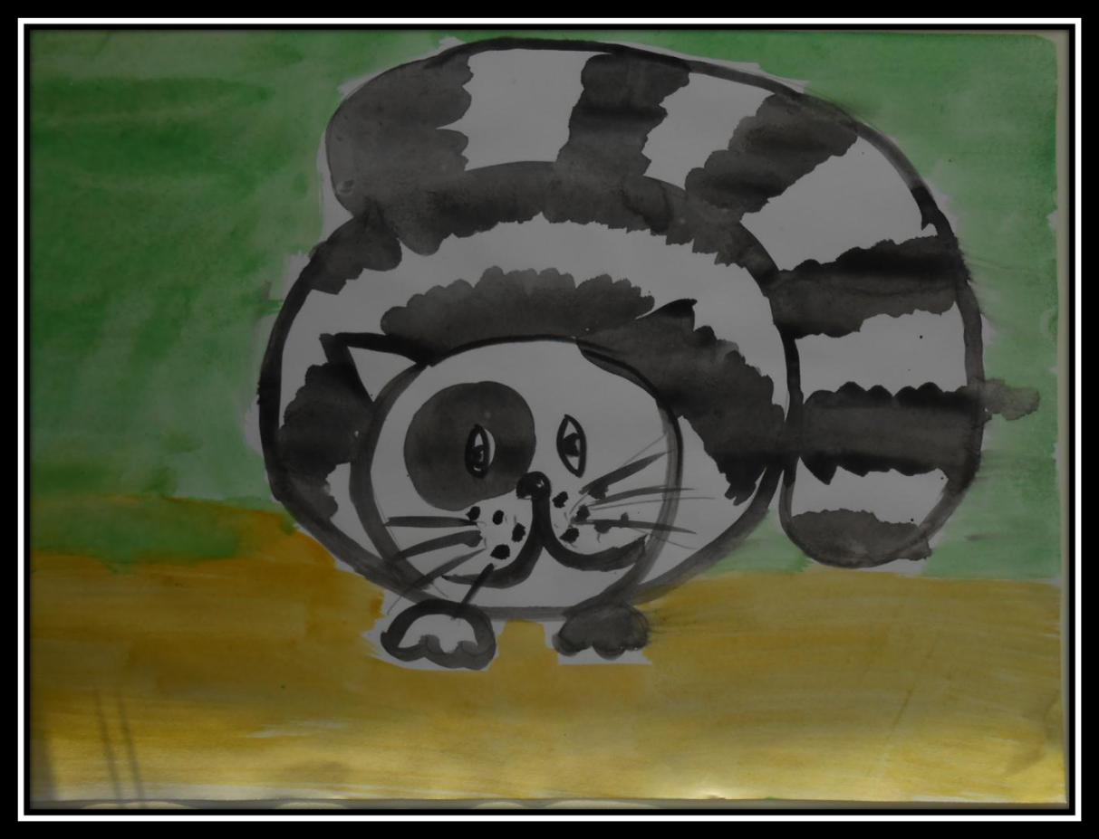
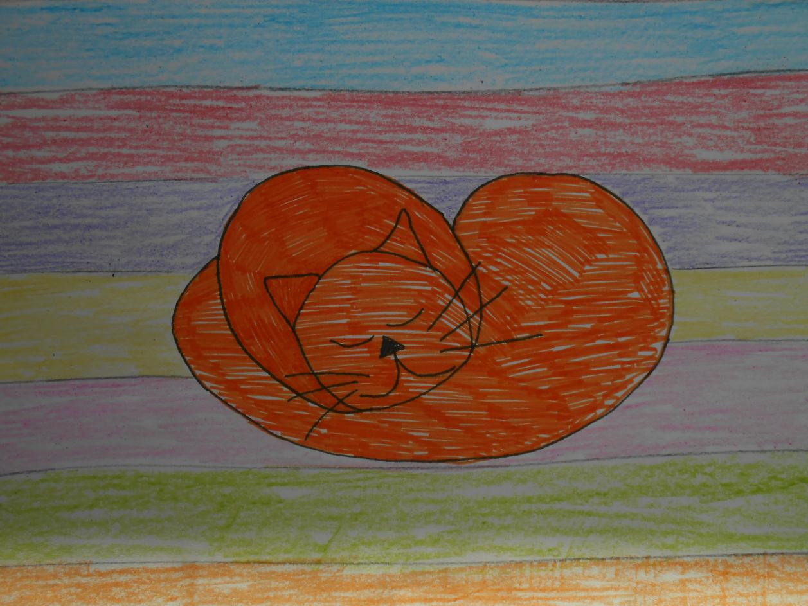
Методы и приёмы
Создание игровой ситуации.
Путешествия
Художественное слово.
Эмоциональный настрой.
Показ воспитателя.
Рисование по схеме.
Составление рассказа
по образцу

Slide 7
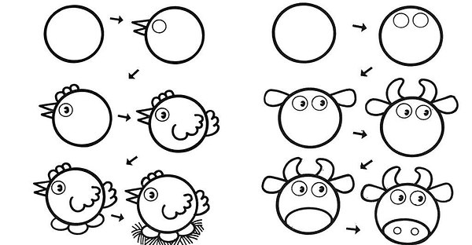
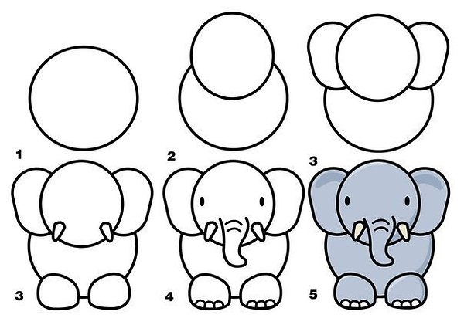
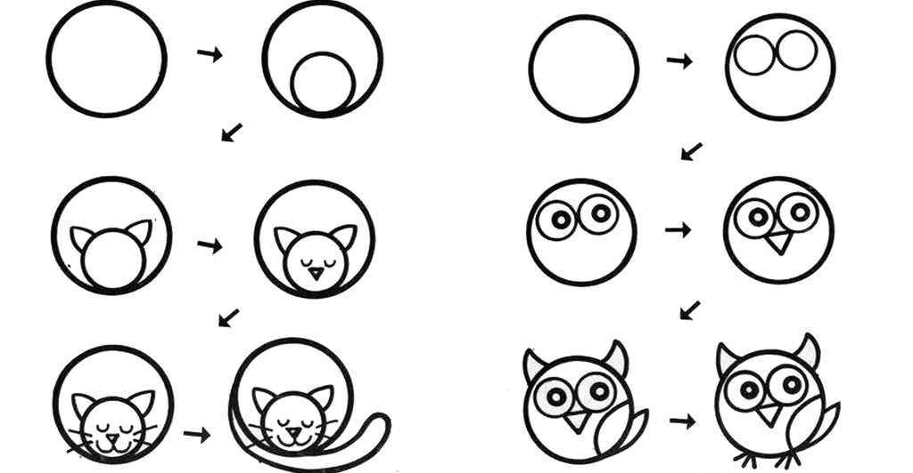
Особенности организации и структура НОД
Начальный этап деятельности
Основная часть:
Заключительный этап деятельности

Slide 8
Результативность %
Диагностика речевого развития детей среднего и старшего дошкольного возраста по программе Н.Е.Вераксы «От рождения до школы».
средняя группа старшая группа

Slide 9
Вывод:
Повысился уровень речевого развития, за счет использования диалоговой речи опираясь на продукт своей деятельности.
Дети научились изображать форму и строение предмета, передавать пропорциональное соотношение частей используя технологию «рисование из круга»
В старшем дошкольном возрасте сформированы способности в изображении характерных деталей, делающих изображение выразительным, образным.

